Slide 1
Plantenkennis
IBS
DKE
Oefentoets 1-8
Antwoorden

Slide 2
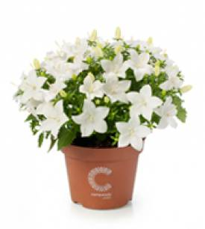
1

Slide 3
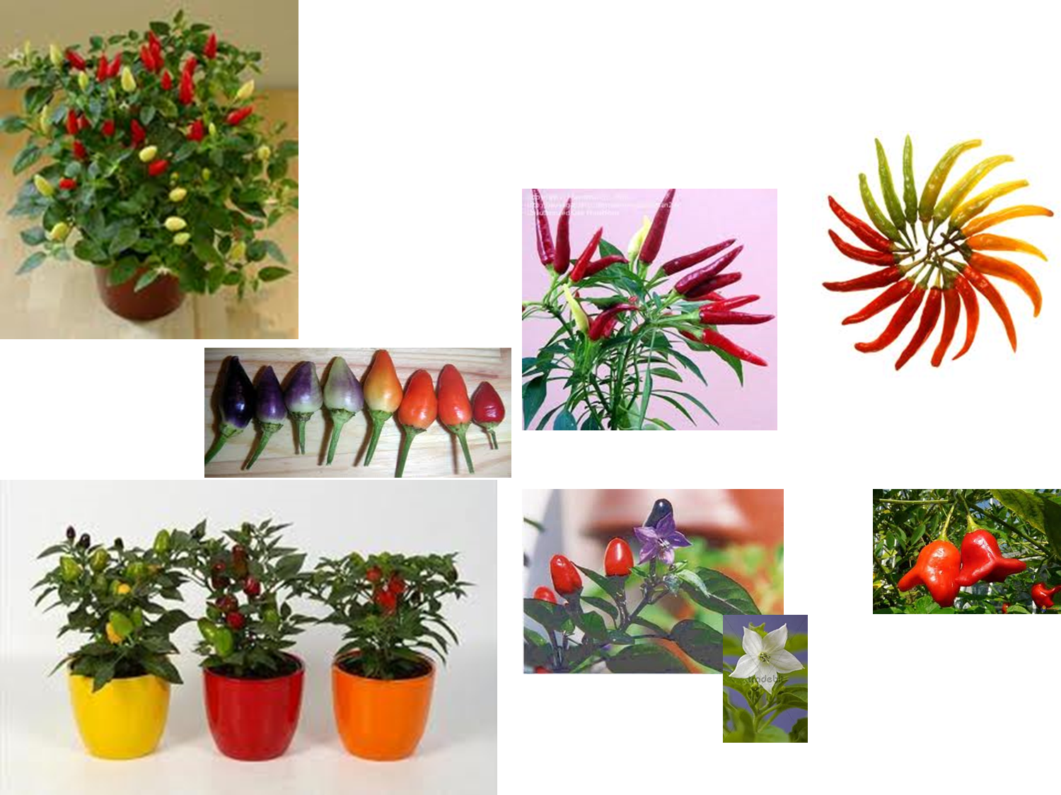
2

Slide 4
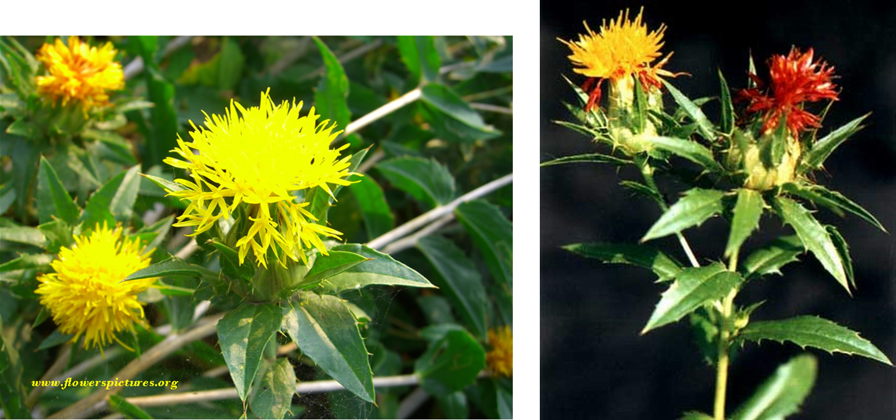
3

Slide 5
4

Slide 6
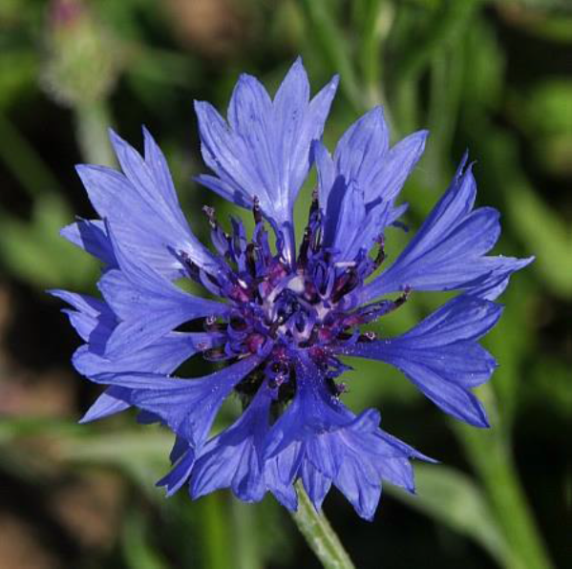
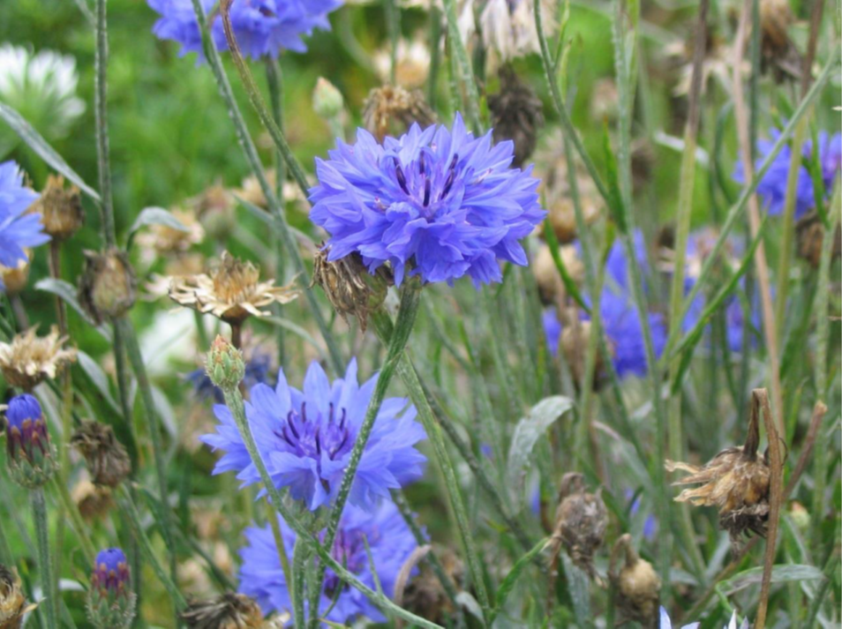
5

Slide 7
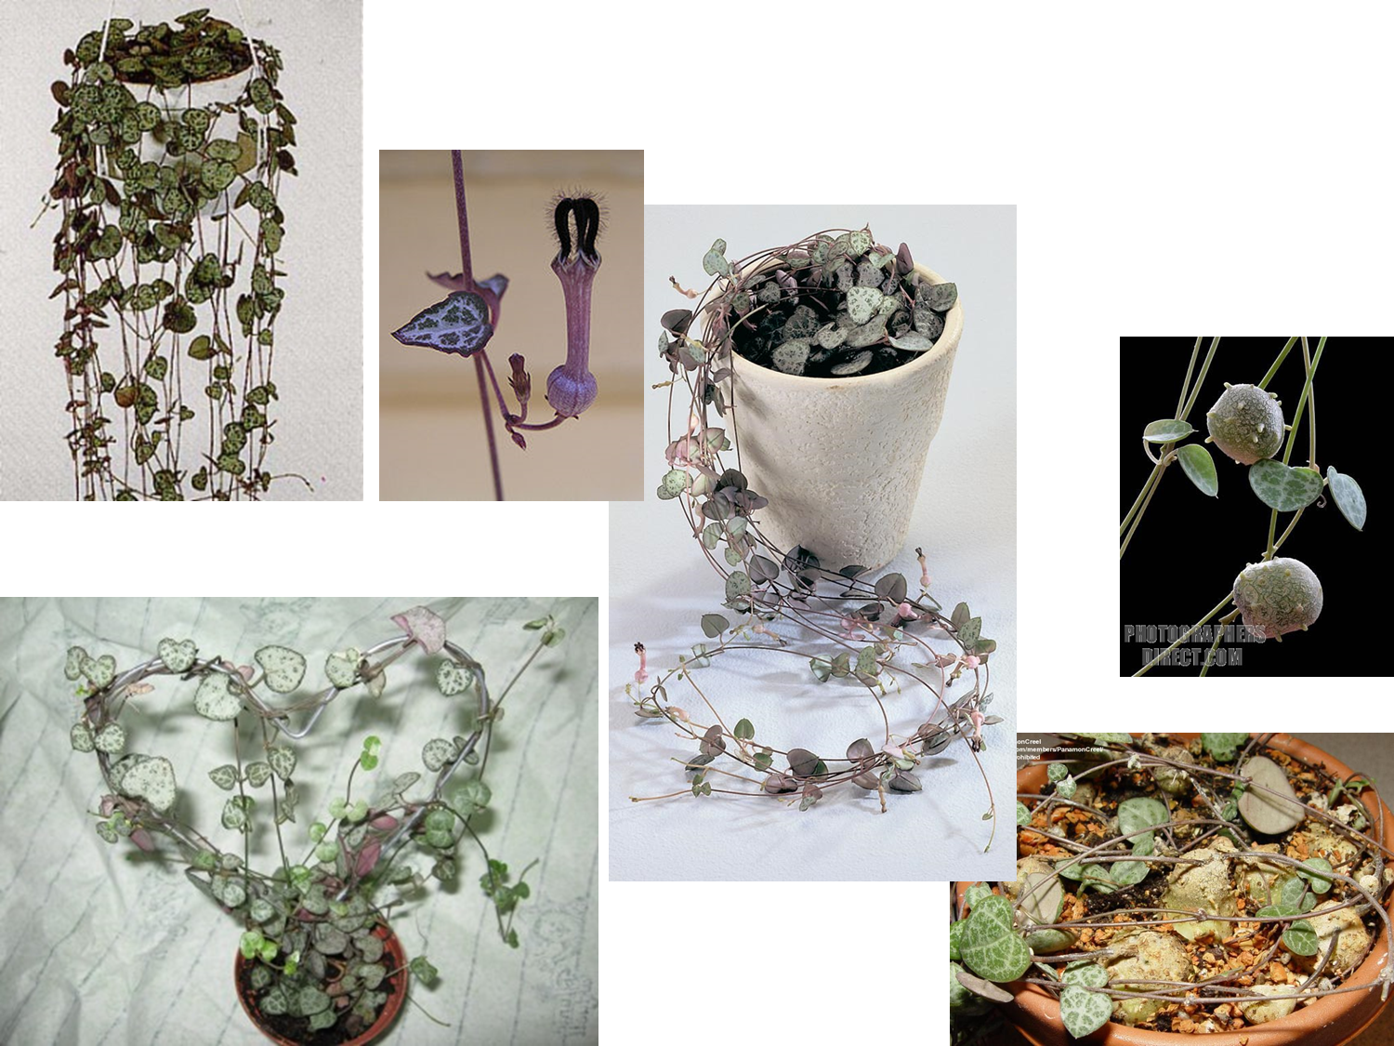
6

Slide 8
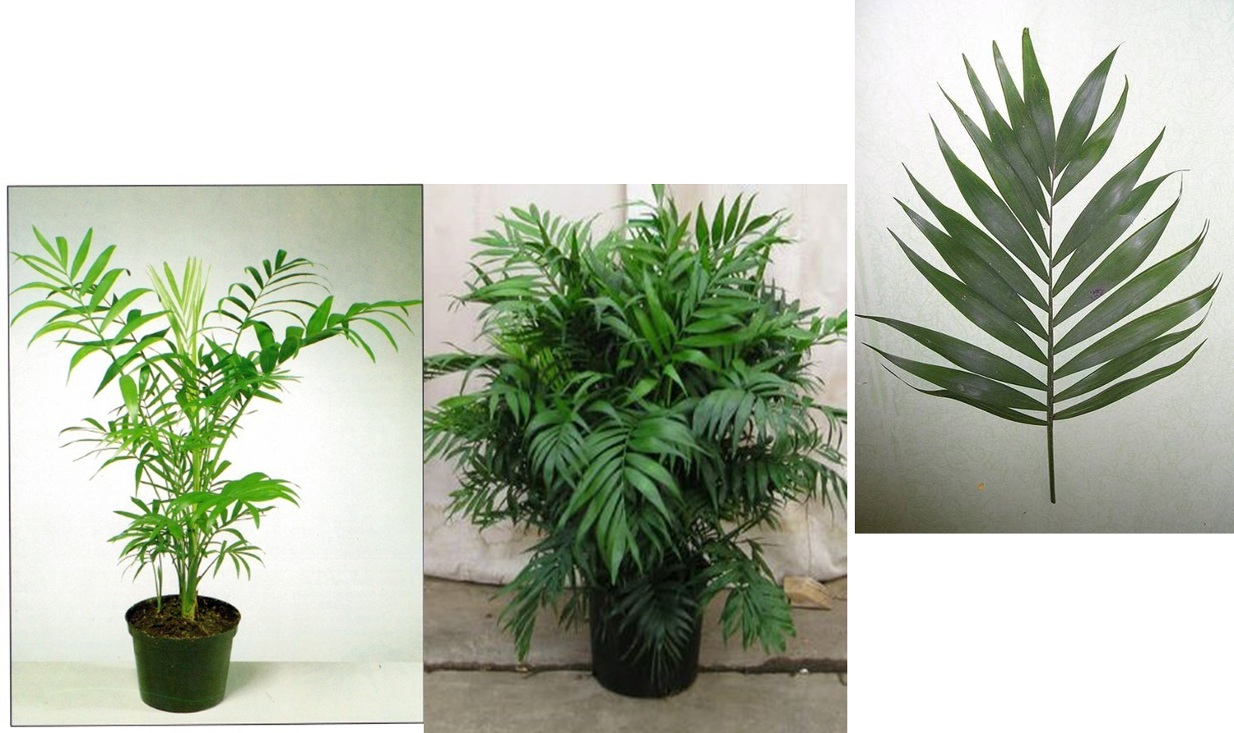
7

Slide 9
Totaal punten = cijfer
2,2

